Slide 1

Etudes des besoins et correction du code selon le modèle MCV
Olivier MOREL en stage de développement

Slide 2
Le besoin
Solution fonctionnelle :
lire correctement les données depuis le fichier
les trier en ordre alphabétique
compter le nombre d’occurrence de chaque symptôme
afficher et écrire dans un fichier tous les symptômes avec leur(s) occurrence(s) respective(s) dans l’ordre alphabétique

Slide 3
Les contraintes
utilisation d’eclipse et de Git flow
langue anglaise pour le code et les données
code initial à récupérer sur un repository
réécrire code simple et lisible
le code doit être réutilisable quelque soit le nombre de symptôme
traitement des exceptions
fermeture des ressources
symptom.txt est le fichier à lire
code documenté : JavaDoc et commentaires utiles

Slide 4
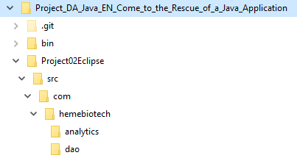
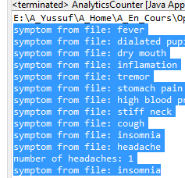
Test du code original :
BufferedReader reader = new BufferedReader (new FileReader("symptoms.txt"));
symptoms.txt (Le fichier spécifié est introuvable)
docs.oracle.com/javase/8/docs/api/ , Class File :
By default the classes in the java.io package always resolve relative pathnames against the current user directory. This directory is named by the system property user.dir …
Ajout du code :
String path = System.getProperty("user.dir");
System.out.println(path);
Modification du code :
(new FileReader(path+"/Project02Eclipse/symptoms.txt"));

Slide 5
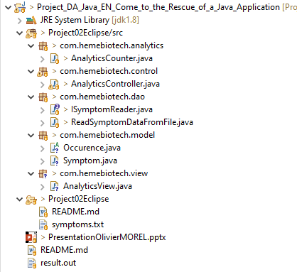
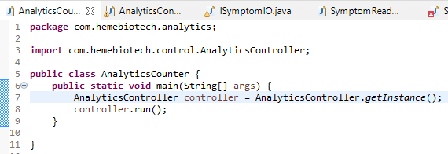
1ère itération : lire le fichier
Tout d’abord organisation en modèle, vue,
contrôleur et objet d’accès aux données (DAO) :
Aucune logique dans le main (AnalyticsCounter) :
Documentation JDK 1.8 FileWriter :
Some platforms, in particular, allow a file to be opened for writing by
only one FileWriter (or other file-writing object) at a time.
In such situations the constructors in this class will fail if the file involved is already open.

Slide 6
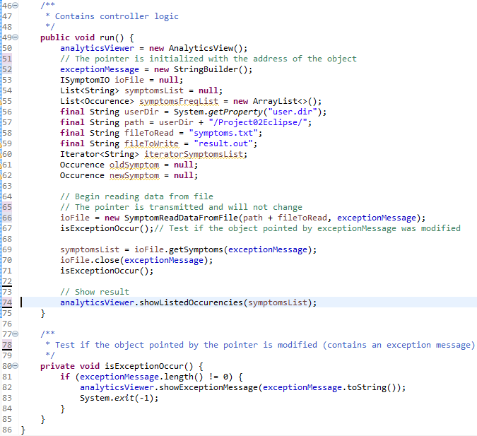
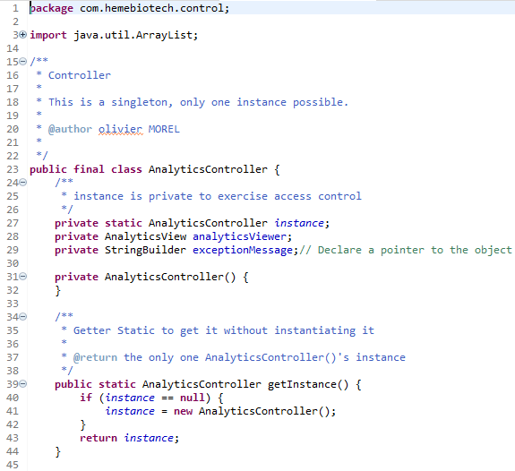
Le contrôleur (AnalitycsController) :
contiendra la logique de contrôle
singleton : une seule instance afin d’éviter plusieurs reader/writer sur le même fichier

Slide 7
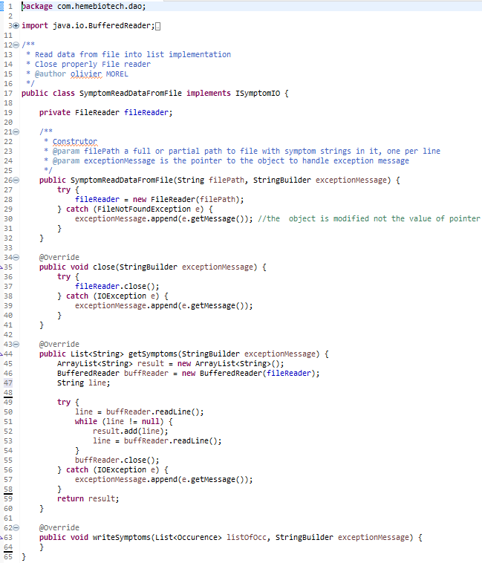
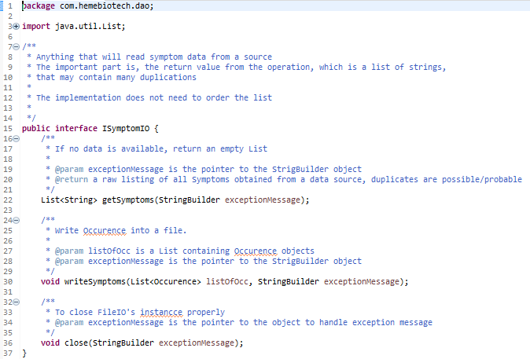
DAO : interface (ISymptomIO) et implémentation (SymptomReadDataFromFile) :

Slide 8
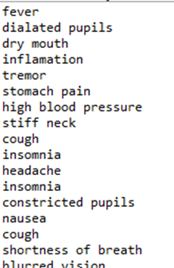
Résultat :

Slide 9
2ème itération : écrire le fichier result.out par ordre alphabétique des symptômes avec leurs occurrences
Le modèle en classe abstraite (Occurrence) permet de répondre à l’exigence de réemployabilité du code : un objet instancié par symptôme.
Les champs décrivent les caractéristiques de l’objet (nom et nombre d’occurrence) et les méthodes les actions sur les caractéristiques de l’objet (lecture et modification selon la logique métier).
Le constructeur permet d’initialiser les champs (nom transmis).
Cf. diapo suivante

Slide 10
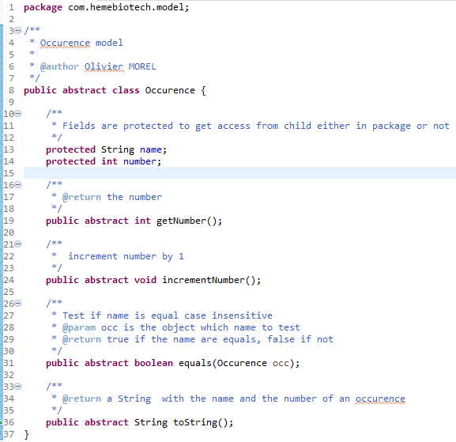
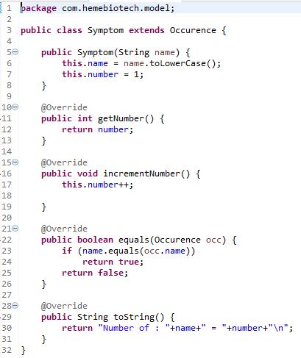
Le modèle : classe abstraite et classe héritée avec implémentation des méthodes

Slide 11
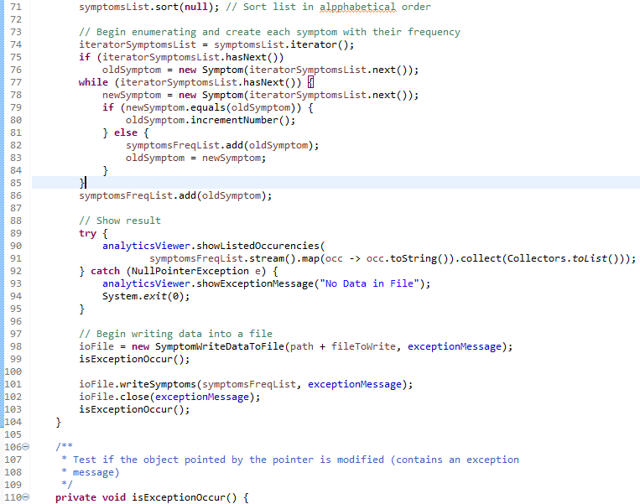
Code ajouté dans le contrôleur : utilisation des objets modèles

Slide 12
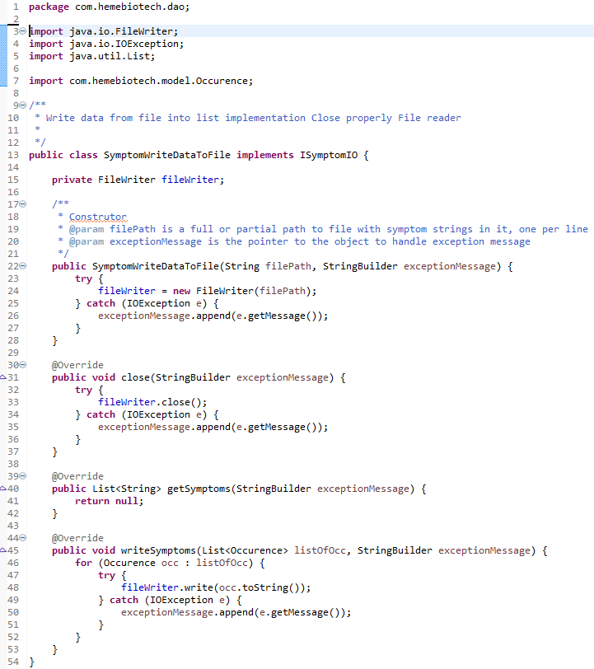
DAO : implémentation de l’interface pour écrire les données dans le fichier :

Slide 13
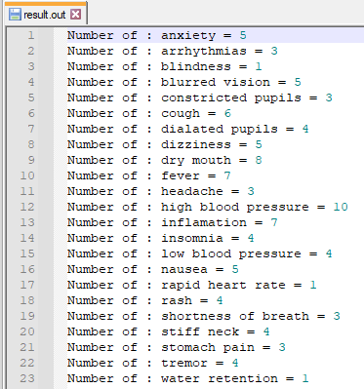
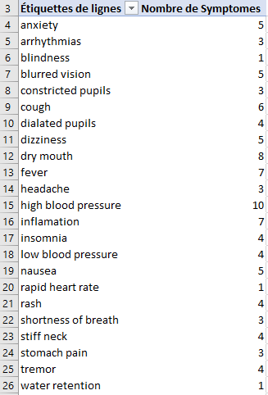
La solution fonctionnelle et sa vérification

